Slide 1

PROJETO EM CIÊNCIA E INOVAÇÃO · INF99003 · CICLO 2 · APRESENTAÇÃO FINAL
Planejamento Automatizado para
o cumprimento de protocolos legais
Visitas domiciliares de Agentes Comunitários de Saúde na Atenção Primária do SUS.
Gabriel Pieruccini Knopp · Arthur Andrade da Silva · Izadora Candotti de Oliveira
Grupo B · Instituto de Informática, UFRGS
Notes:
Abertura. Apresente os tres e diga em uma frase o recorte: um agente, um turno, uma microarea. Nao mencione PDDL ainda, isso vem no slide 3. A frase que prepara tudo: quase todo mundo ataca isso como problema de rota, e a rota e so metade do problema.

Slide 2
O PROBLEMA
Chegar na casa não autoriza atender
COMO O PROBLEMA COSTUMA SER LIDO
O QUE ESSA LEITURA DEIXA DE FORA
Um problema de percurso
Uma norma que condiciona cada atendimento
Minimizar deslocamento, cobrir o território no prazo e respeitar a capacidade da equipe. Roteirizadores já resolvem isso bem.
A Lei 11.350/2006 diz o que o agente pode fazer em cada residência. E nem toda condição é estática: insumo e supervisão se esgotam ao longo do turno.
A pergunta não é qual o menor percurso, e sim se aquela sequência de atendimentos é executável sem violar a norma.
Notes:
O enunciado do ciclo cita percurso, equipe, urgencia e intervalo. Quase todo grupo le isso como roteirizacao. A dor que nos interessou e outra: chegar na casa NAO autoriza atender. A lei condiciona, e algumas condicoes acabam no meio do turno.

Slide 3
JUSTIFICATIVA · POR QUE PLANEJAMENTO AUTOMATIZADO
A lei já está escrita no formato de uma ação
A MESMA REGRA, NO DOMÍNIO PDDL
“desde que o Agente Comunitário de Saúde tenha concluído curso técnico e tenha disponíveis os equipamentos adequados, são atividades do Agente [...] assistidas por profissional de saúde de nível superior [...] a aferição da pressão arterial [...], encaminhando o paciente para a unidade de saúde de referência”
:precondition
(and (curso-tecnico-concluido ?ag)
(equipamento-disponivel ?ag)
(supervisao-ativa ?ag))
:effect
(and (pa-ok ?p)
(pendencia-encaminhamento ?p))
Lei nº 11.350/2006, art. 3º § 4º, na redação da Lei nº 13.595/2018
Três condições conjuntivas e um efeito obrigatório: é a forma de um esquema de ação STRIPS, o formalismo de 1971 em que o Planejamento Automatizado se apoia.
Notes:
Leia o trecho da lei em voz alta: e a unica leitura literal que vale a pena no deck. Tres condicoes conjuntivas e um efeito obrigatorio. Isso e exatamente um esquema de acao STRIPS, formalismo de 1971: pre-condicoes, o que passa a valer e o que deixa de valer. Planejamento Automatizado e a area que, dado um estado inicial, um objetivo e acoes descritas assim, procura a sequencia que leva de um ao outro. Se a norma mudar, edita-se a norma, nao o codigo de busca.

Slide 4
JUSTIFICATIVA · POR QUE NÃO BASTA UM LAÇO
Duas coisas acabam no meio do turno
RECURSO 1
RECURSO 2
Insumo consumível
Supervisão da equipe
A fita de glicemia só se repõe na unidade. Acabar no meio da rota obriga um desvio não previsto.
O § 4º exige assistência de profissional de nível superior, e ela se encerra quando o agente deixa a residência.
Uma decisão tomada na terceira parada pode inviabilizar a sétima.
É isso que impede decompor o turno visita a visita, e é por isso que um laço for sobre a rota não resolve.
Notes:
Se a rota esta fixa e cada visita fosse independente, o problema se decomporia e um laco for bastaria. O que impede isso sao os recursos finitos. Observacao honesta, e vale dizer na hora: a lei exige assistencia e nao diz nada sobre forma ou frequencia. Representa-la como recurso finito por turno, e encerra-la ao sair da casa, sao decisoes de modelagem NOSSAS.

Slide 5
REVISÃO DE LITERATURA · O QUE JÁ EXISTE
Três frentes, e nenhuma delas é novidade
FRENTE 1
FRENTE 2
FRENTE 3, A QUE NOS SURPREENDEU
Roteamento em saúde domiciliar
Protocolo de saúde virando domínio de planejamento
Regra legal dentro de roteamento
Reconhece qualificação profissional como restrição, mas a trata como etiqueta fixa de compatibilidade.
Diretrizes clínicas já são traduzidas para planejamento automatizado, mas sem componente de roteamento.
A jornada de motoristas na União Europeia é lei embutida em roteirização, e tem revisão sistemática própria.
Fikar & Hirsch (2017)
Cissé et al. (2017)
González-Ferrer et al. (2013)
Bradbrook et al. (2005)
Archetti & Savelsbergh (2009)
Goel (2010) · Goel & Kok (2011)
A arquitetura que usamos, rota já fixada e depois uma camada que verifica a norma, tem nome na literatura: Truck Driver Scheduling Problem.
Notes:
Este slide e o mais importante da primeira metade. Nao leia os tres cartoes inteiros: gaste o tempo no terceiro. Os dois primeiros dizem que a literatura ja sabe das partes. O terceiro e o que quase ninguem espera: embutir regra legal em algoritmo de roteamento NAO e novidade, tem survey proprio, e a arquitetura rota pronta mais verificacao da norma tem nome, Truck Driver Scheduling Problem, resolvido desde 2009.

Slide 6
REVISÃO DE LITERATURA · ONDE NOS ENCAIXAMOS
Não somos os primeiros a fazer. Somos os primeiros a medir.
O que não encontramos na literatura é esta combinação: a sequência de ações obrigatórias dentro da visita, derivada de norma jurídica, como domínio declarativo acoplado a roteamento, com a qualificação tratada como soma de condições que se gastam e não como etiqueta fixa.
O QUE A LITERATURA DO TDSP MOSTRA
O QUE ISSO ABRE PARA NÓS
Um artigo e um algoritmo novo por jurisdição: União Europeia, Estados Unidos, Canadá, Austrália. O mesmo problema resolvido quatro vezes.
Esse é o custo de manutenção do caminho procedural, acontecendo por vinte anos. Ninguém o quantificou. Nós quantificamos.
Notes:
Aqui esta a honestidade que fortalece. Dissemos aos professores que eramos os primeiros, fomos checar, e nao somos. Mas a lista de artigos do TDSP e o nosso melhor argumento: um artigo e um algoritmo novo por jurisdicao, Uniao Europeia, Estados Unidos, Canada, Australia. Isso e o custo de manutencao do jeito procedural, acontecendo de verdade, por vinte anos. Nos medimos esse custo em laboratorio.

Slide 7
O SISTEMA
Três camadas, e só a terceira conhece a lei
1
Seleção: quem entra no turno
Prioridade clínica e atraso em relação ao intervalo máximo, sob orçamento de tempo.
2
Roteamento: em que ordem visitar
Algoritmo genético sobre a matriz de distâncias. Entrega a rota e o custo de desviar até a unidade.
3
Planejamento: o que fazer em cada parada
Domínio PDDL com as condições legais e os recursos finitos. Decide as ações e os desvios de reposição.
A camada 3 nunca escolhe a rota: ela só anda pelas arestas que a camada 2 autorizou. Por isso trocar o roteirizador não muda uma linha do domínio.
Notes:
Explique POR QUE sobra decisao para o planejador, senao a plateia conclui que ele e decorativo. A camada 2 entrega a ordem congelada e o custo de desvio. O que sobra para a camada 3: o que fazer em cada casa, quando acionar a supervisao, e em qual parada vale a pena sair da rota para repor. Se perguntarem por que nao OR-Tools: ele resolve a metade geometrica, nao a normativa.

Slide 8
METODOLOGIA
Formulamos a hipótese de modo que ela pudesse cair
“A representação declarativa das condições legais reduzirá a ocorrência de falsos negativos: turnos classificados como inexequíveis quando existe sequência válida.”
SE ESTIVERMOS ERRADOS, CAMINHO 1
SE ESTIVERMOS ERRADOS, CAMINHO 2
O planejador é redundante
O planejador não escala
Um executor procedural simples alcança desempenho equivalente.
O custo da busca cresce a ponto de inviabilizar microáreas reais.
Notes:
Esta e a parte metodologica que vale sublinhar: a hipotese podia estar errada, e o desenho admitia isso. Nao formulamos uma pergunta que so podia dar certo. Guarde esta frase, porque dois slides adiante vamos cobrar: um dos dois caminhos de erro realmente se materializou.

Slide 9
RESULTADOS · O QUE NÓS MESMOS DERRUBAMOS
Construímos três experimentos para nos refutar.
Os três funcionaram.
CAIU
CAIU
CAIU
“Achamos planos que um programa não acharia”
“O algoritmo genético é melhor otimizador”
“Na prática o planejamento sai na frente”
Uma correção manual de poucas linhas leva o executor procedural de 22% de falsos negativos a 0%.
Sem precedência, o ganho dele vira +1,4%, 0,0% e −0,3%. A vantagem vinha da restrição, não do operador.
Na busca satisfaciente, que é a que escala, ele entrega planos 3,5% mais caros, piores em 16 de 25.
O caminho 1 de erro, previsto no slide da hipótese, foi exatamente o que se materializou.
Notes:
Abrir isso e mais forte do que esconder: mostra que o desenho experimental funcionou. O caminho 1 de erro, previsto no slide anterior, foi o que se materializou. Se perguntarem quantas instancias: 40 no E7, 25 no E9, 8 por tamanho no E8.

Slide 10
RESULTADOS · O QUE SOBREVIVEU
Diante de regras novas, a correção antiga valeu nada
EXECUTOR PROCEDURAL, SEM CORREÇÃO
COM A CORREÇÃO ESCRITA ANTES DAS REGRAS NOVAS
PLANEJAMENTO, SEM RECEBER AJUSTE ALGUM
65%
65%
0%
FALSOS NEGATIVOS
IDÊNTICO, BENEFÍCIO ZERO
EM 37 INSTÂNCIAS
O executor procedural depende de alguém descobrir cada interação entre regras antes de respeitá-la. O planejamento lê as regras do domínio e deriva a ordem correta sozinho.
Notes:
Este e o resultado central do trabalho. A correcao do E7 foi escrita observando UM modo de falha. Aplicada ao dominio estendido, com tres recursos novos e escassos, ela entrega beneficio ZERO. Uma correcao nova zera, mas alguem precisou escreve-la, e para escreve-la precisou descobrir a interacao antes. Ressalva honesta: os parametros de escassez foram escolhidos para que os recursos restringissem, entao 65% nao e taxa esperada em operacao.

Slide 11
RESULTADOS · E SE A BUSCA FOSSE TRIVIAL?
O mérito é da modelagem ou do planejador?
Pegamos o mesmo modelo declarativo e o varremos com busca cega, sem heurística nenhuma. Se ela resolvesse, chamar o nosso trabalho de Planejamento Automatizado seria inflar o que de fato usamos.
BUSCA CEGA SOBRE O MESMO MODELO
BUSCA HEURÍSTICA, O QUE O PROJETO USA
5 a 6
14 a 20
PACIENTES, E PARA
PACIENTES, COM GARANTIA DE ÓTIMO
Expande de 112 a 934 vezes mais estados.
Um turno real de ACS tem de 10 a 15 visitas.
Declaratividade sozinha não escala. Busca sozinha não absorve regra nova. Planejamento Automatizado é o nome da combinação das duas.
Notes:
Este slide fecha o buraco que todos os outros deixavam. Ate aqui o planejamento so tinha sido comparado contra um programa escrito a mao. Faltava a terceira possibilidade: pegar o MESMO modelo declarativo e varrer com busca cega. Se funcionasse, o merito seria da modelagem e nao do planejador, e falar em Planejamento Automatizado seria inflar o que usamos. Nao funciona.

Slide 12
VALIDADE
Como sabemos que isso não é um bug nosso
Submetemos os mesmos arquivos ao pyperplan, do grupo de Malte Helmert, em Basileia, o mesmo grupo do Fast Downward. Ele tem parser, grounding e busca próprios, e não compartilha uma linha com o nosso código.
Concordância total sobre viabilidade e sobre o comprimento mínimo do plano, incluindo os dois casos
inviáveis e o domínio estendido.
13 de 13
INSTÂNCIAS EM CONCORDÂNCIA
A maior ameaça à validade do trabalho deixou de estar em aberto.
Notes:
A maior ameaca a validade do trabalho estava aqui: todos os numeros saem de um planejador que nos mesmos escrevemos, e um bug exatamente desse tipo ja tinha acontecido, o da hipotese de nomes unicos no grounding, que fez o planejador provar inviabilidade onde havia plano. Os casos inviaveis importam tanto quanto os viaveis: concordar que NAO existe plano exercita o grounding de outro jeito.

Slide 13
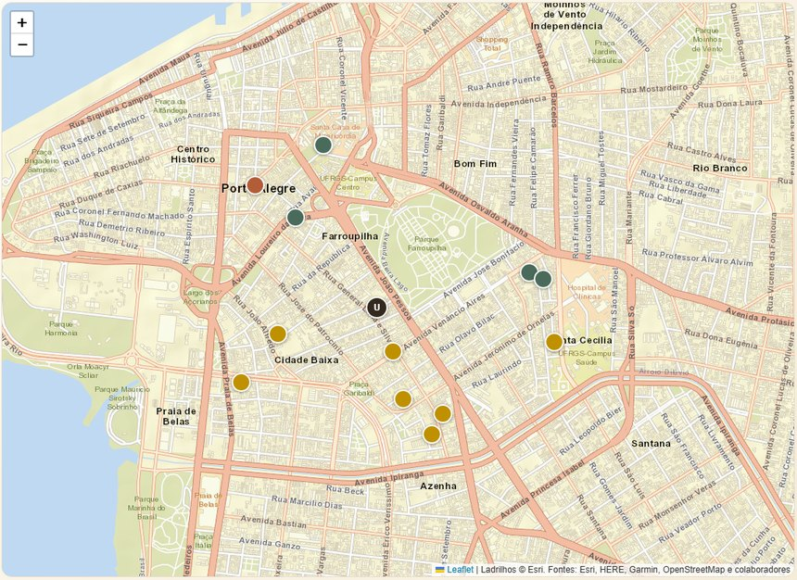
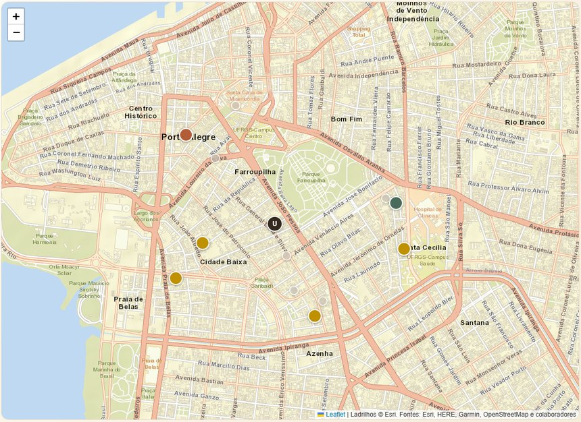
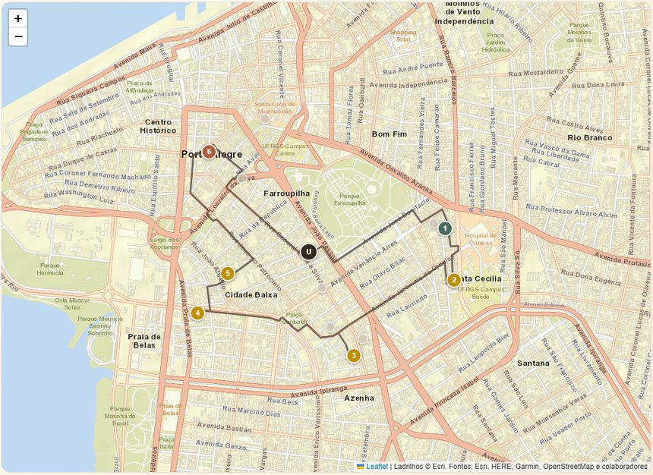
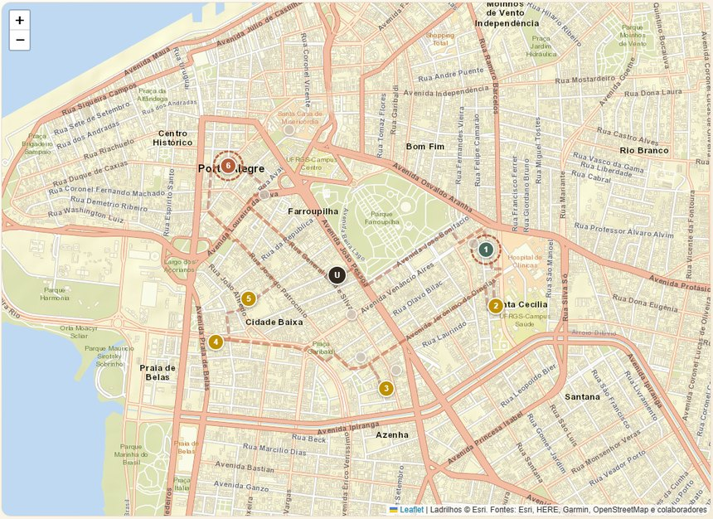


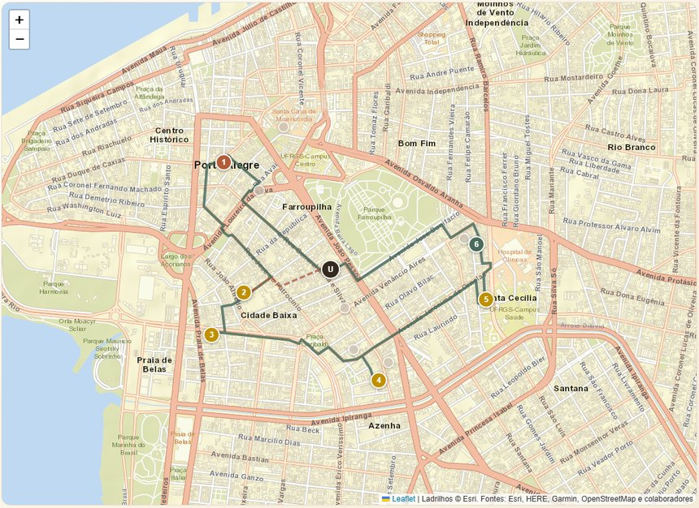
DEMONSTRAÇÃO · O SISTEMA RODANDO
Da microárea inteira até o roteiro do agente
1. a microárea inteira
2. seleção do turno
3. rota candidata
4. REPROVADA pelo protocolo
5. outra rota, mesma distância
6. aprovada
7. o roteiro final
As duas rotas candidatas custam os mesmos 94 minutos de caminhada: são a mesma volta percorrida em sentidos opostos. Uma cumpre a norma e a outra não.
Versão viva, navegável: apresentacao/3/demonstracao-do-pipeline.html
Notes:
No HTML esta demonstracao roda VIVA dentro do slide. Aqui ela esta como storyboard, e o link abre a versao viva. Navegue pelos sete passos. O ponto alto e o quarto e o quinto: as duas rotas candidatas custam os MESMOS 94 minutos de caminhada, porque sao a mesma volta percorrida em sentidos opostos, e ainda assim uma cumpre a norma e a outra nao. Em p4, de urgencia baixa, na primeira parada, enquanto p7, de urgencia alta, so viria na sexta.

Slide 14
CONCLUSÃO
A hipótese que sobreviveu aos experimentos
“Manter a norma como especificação declarativa preserva a corretude do sistema diante de regras novas, a um custo de busca que ainda cabe num turno real.”
TIRE A CAMADA DECLARATIVA
TIRE A BUSCA HEURÍSTICA
O programa procedural volta a falhar assim que entra uma regra que ninguém previu ao escrevê-lo.
Varrer o mesmo modelo sem heurística para em 5 ou 6 pacientes, e um turno real tem de 10 a 15.
O trunfo do trabalho não é ter usado Planning. É termos medido como ele ajuda, inclusive descobrindo que a resposta não era a que esperávamos.
Notes:
Fecho. O trunfo do trabalho nao e ter usado Planning. E termos medido COMO ele ajuda neste problema, inclusive descobrindo que a resposta nao era a que esperavamos. Se a banca perguntar o que sobrou: declaratividade com efeito medido, e prova de inviabilidade. Se perguntar o que caiu: economia de tempo e exclusividade de capacidade. E a frase final: nenhuma das duas metades sozinha resolve.

